Slide 1
Prévenir
les conduites addictives
au cycle 3
dans un CM2 de l’école
Albert PERRAUD
Maîtresse :
Aurelle THOMAS
Formateurs :
JC DULRADJAK
C HICKSON
V MONTAGNAT

Slide 2
LA PROBLEMATIQUE ALCOOL EN NOUVELLE CALEDONIE
ENQUETES BAROMETRE SANTE REALISEES PAR L’ASSNC
ENQUETES JUDICIAIRES

Slide 3
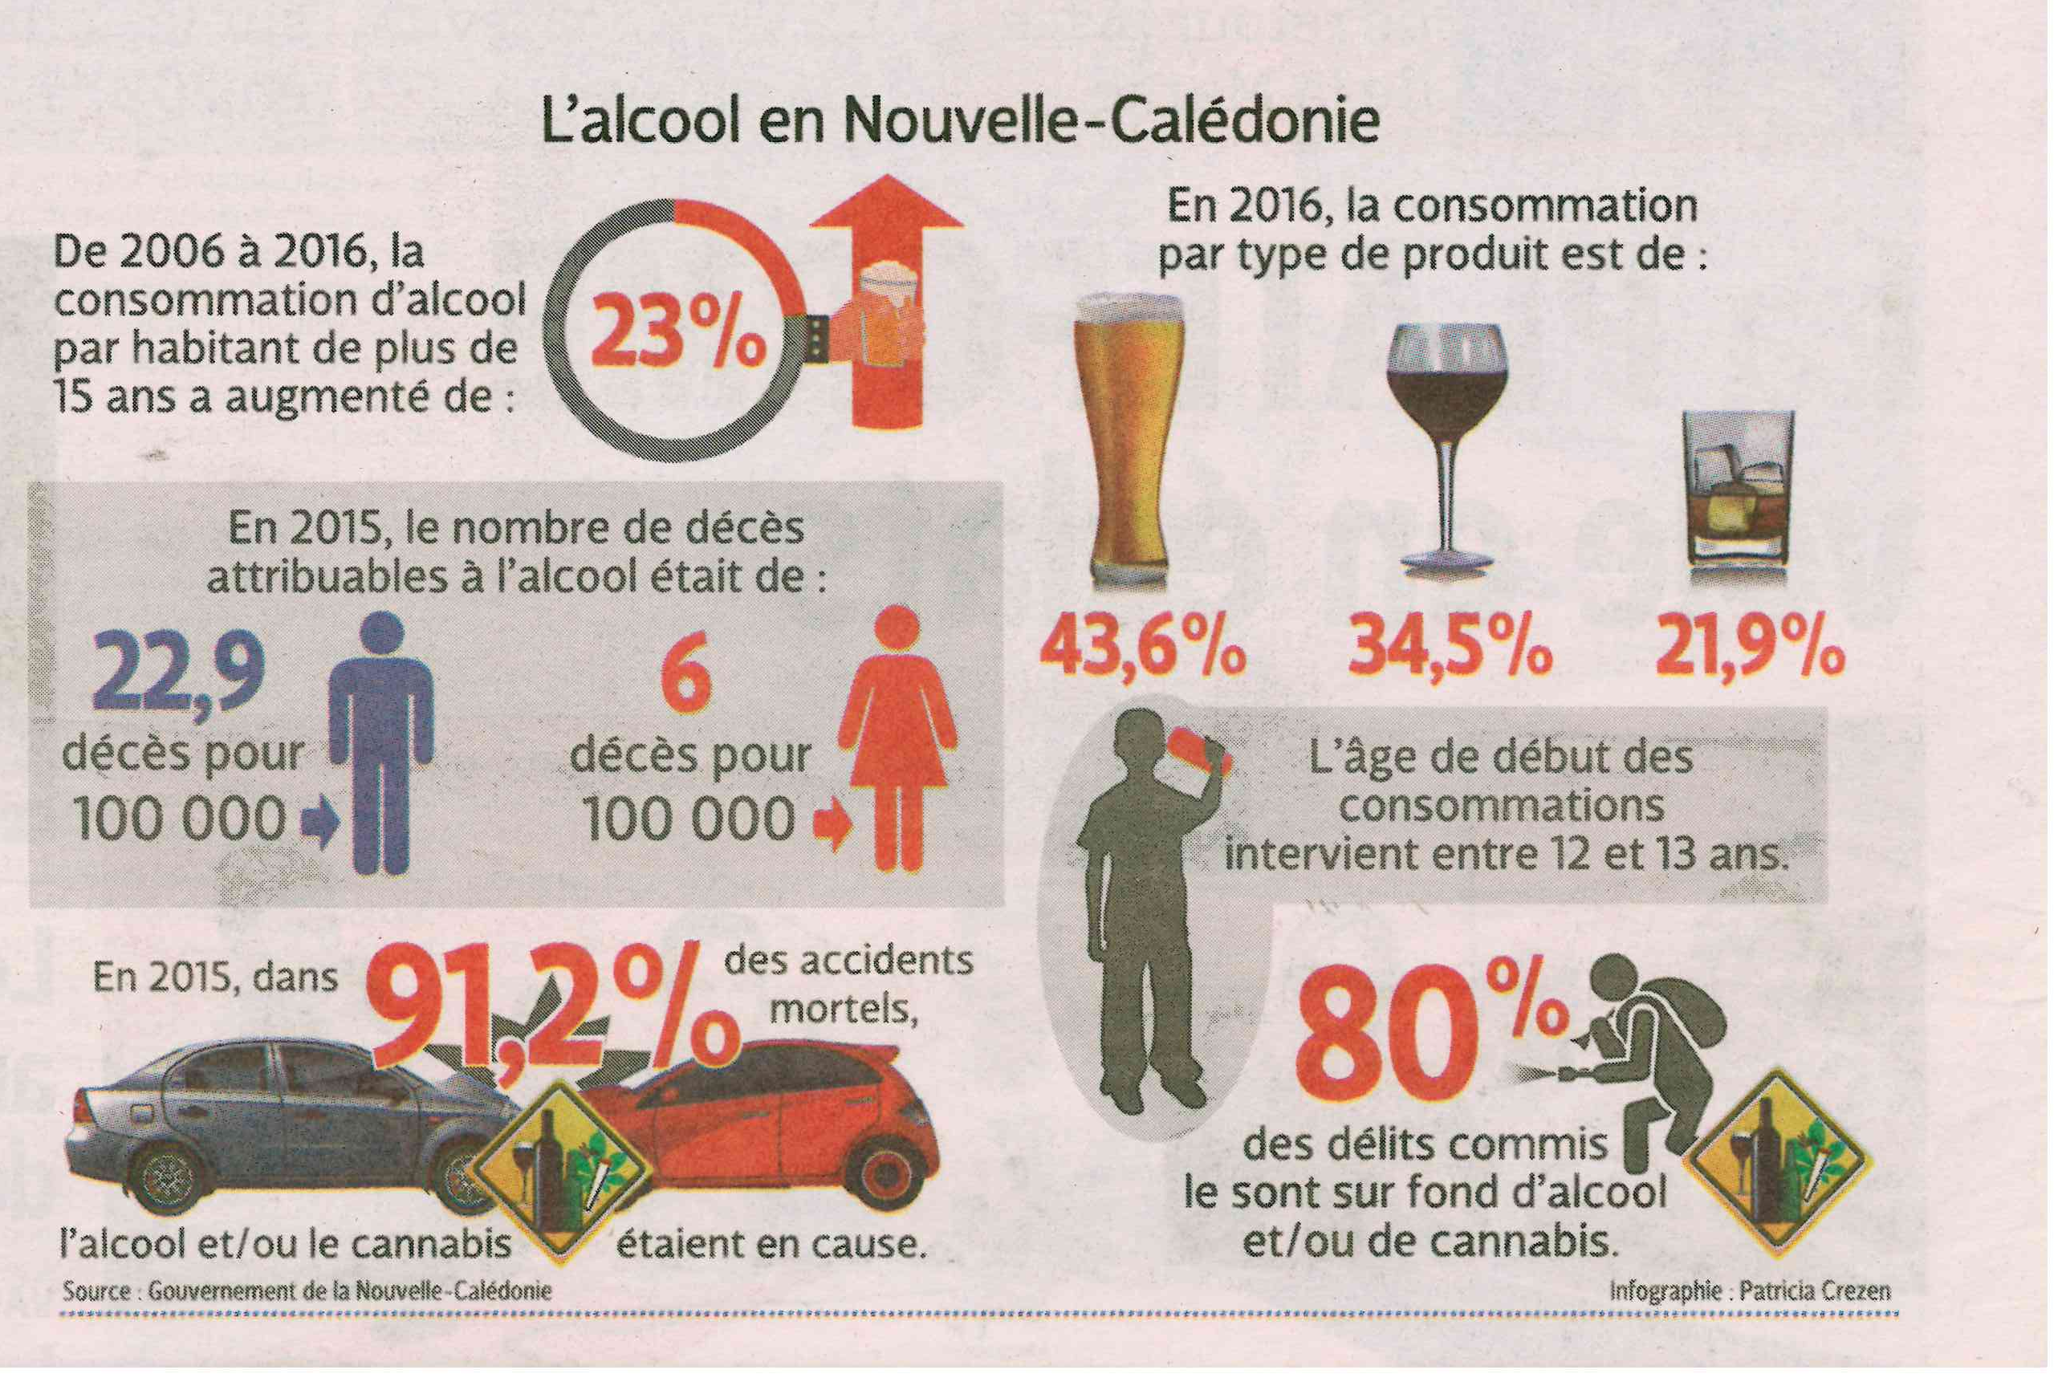

Slide 4
Des repères statistiques en NC
Age moyen de la première cuite : 16 ans pour garçons et filles
56% des jeunes déclarent avoir consommé 5 verres ou plus au cours de la même soirée dans les 30 derniers jours.
Au cours des 12 derniers mois, 41% déclarent avoir été saouls jusqu’au
« trou noir » au point de ne plus se souvenir de ce qui s’était passé ce soir-là.

Slide 5
Sur le site de l’ASSNC
Alcool et grossesse : 63,1% des femmes enceintes consomment de l’alcool. 23% des femmes ont bu en excès au cours de leur grossesse plus de 6 verres par occasion.

Slide 6
Sur le site de l’ASSNC
Les consommateurs pensent que la consommation raisonnable est voisine de 7 verres dans la journée.
Ils pensent également que la consommation excessive se situe aux alentours de 18-19 verres dans la journée.

Slide 9
OBJECTIFS RECOMMANDES INPES
Limiter et retarder les premières consommations d’alcool des jeunes en améliorant les compétences psychosociales des enfants.
Développer les connaissances utiles à l’action sur :
les recommandations de consommation d’alcool
les connaissances sur les conséquences de la consommation, la morbidité et la mortalité liées à l’alcool

Slide 10
SCIENCES
MATHS
IMC
SENSIBILISER A L’ALCOOL
AU CM2
ARTS VISUELS
MDL
COMPETENCES PSYCHOSOCIALES
VOIR DOCUMENT PRESENTATION PROJET INTERDISCIPLINAIRE POUR TOUTES LES SEANCES DETAILLEES.

